Slide 1


CHÀO MỪNG CÁC THẦY, CÔ GIÁO ĐẾN DỰ GIỜ
ĐẠO ĐỨC – LỚP 2
Giáo viên: Lê Hiền Nga
Trường tiểu học Hứa Tạo.
Năm học: 2024 - 2025

Slide 2
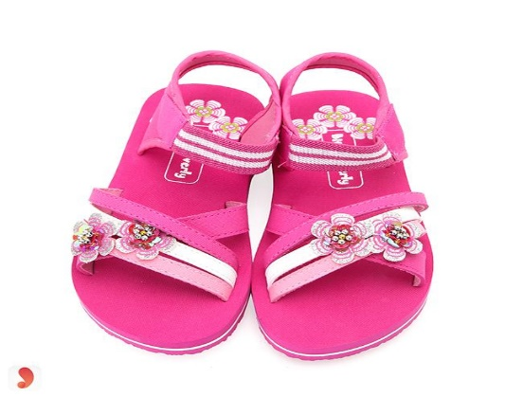
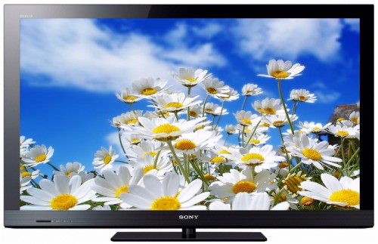
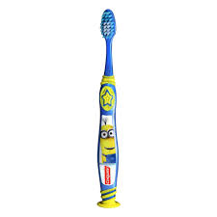
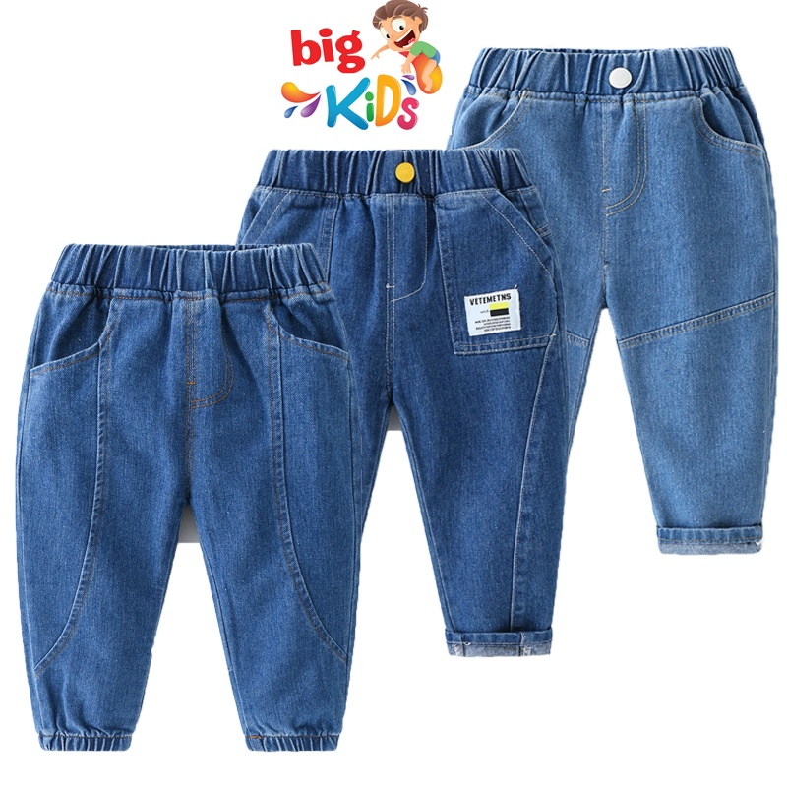
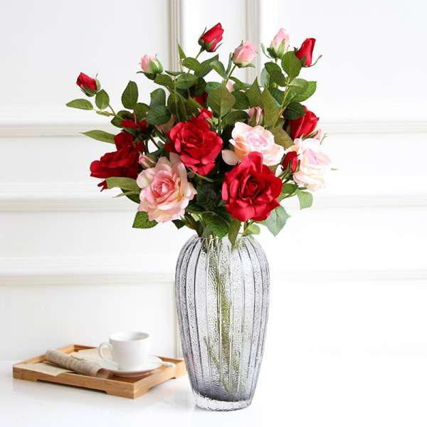
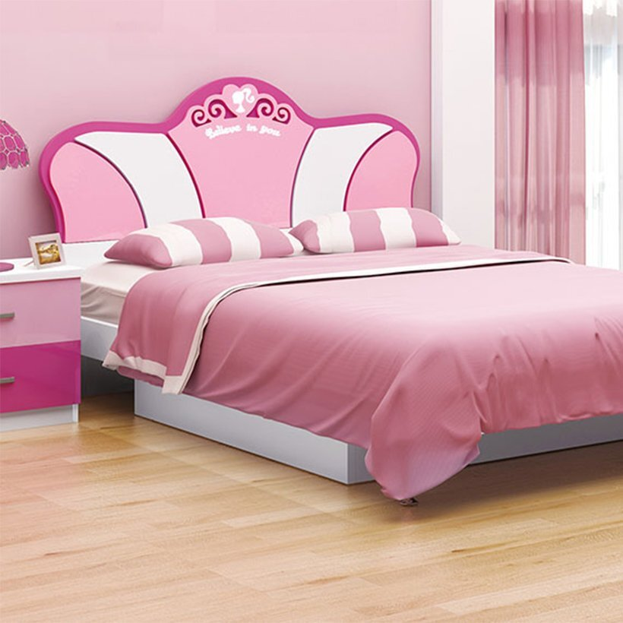
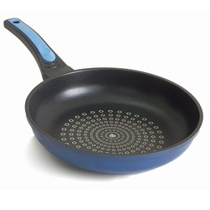
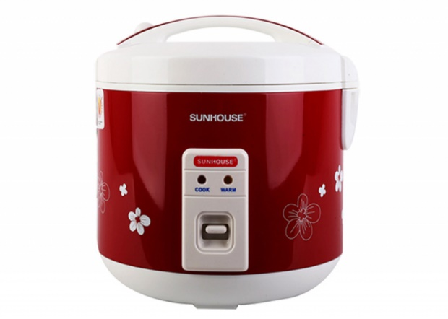
- Trong các đồ dùng trên đồ nào là đồ dùng cá nhân?

Slide 3


KHỞI ĐỘNG
NGHE BÀI HÁT “ĐỒ DÙNG BÉ YÊU”

Slide 4
KHỞI ĐỘNG
HÁT BÀI HÁT “ĐỒ DÙNG BÉ YÊU”
- Những đồ dùng nào được nhắc đến trong bài hát?
- Kể thêm những đồ dùng gia đình mà em biết?

Slide 5
Thứ tư, ngày 18 tháng 12 năm 2024
Đạo đức
Bài 8: BẢO QUẢN ĐỒ DÙNG GIA ĐÌNH ( Tiết 1)

Slide 6
Thứ tư, ngày 18 tháng 12 năm 2024
Đạo đức
Bài 8: BẢO QUẢN ĐỒ DÙNG GIA ĐÌNH ( Tiết 1)
Đồ dùng gia đình là những đồ dùng như thế nào?
Đồ dùng gia đình là những đồ cả gia đình dùng chung ở nhà bếp, phòng tắm, phòng khách, phòng ngủ.

Slide 7
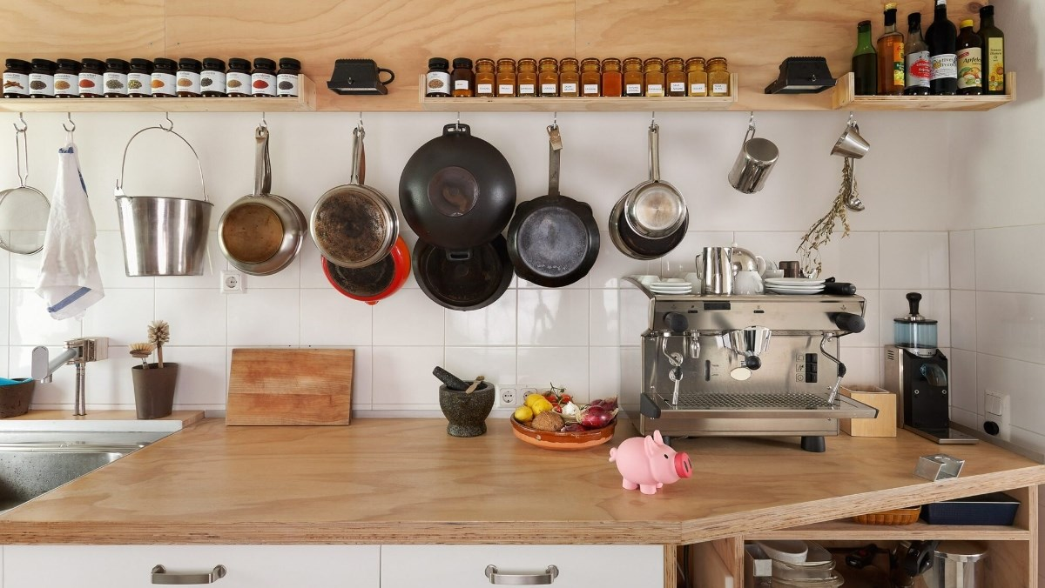
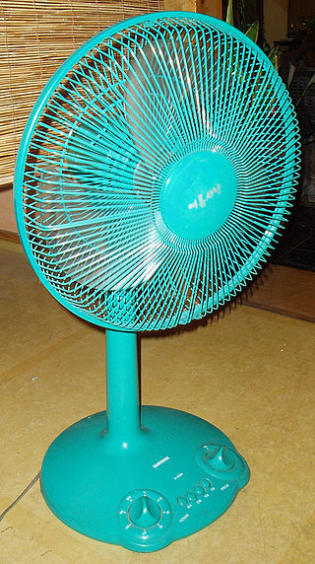
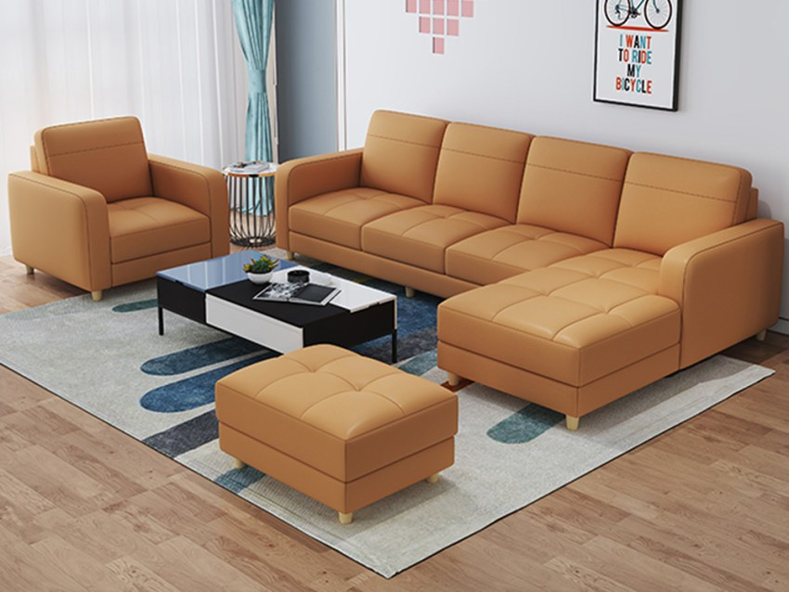
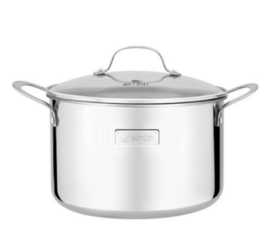

Slide 9

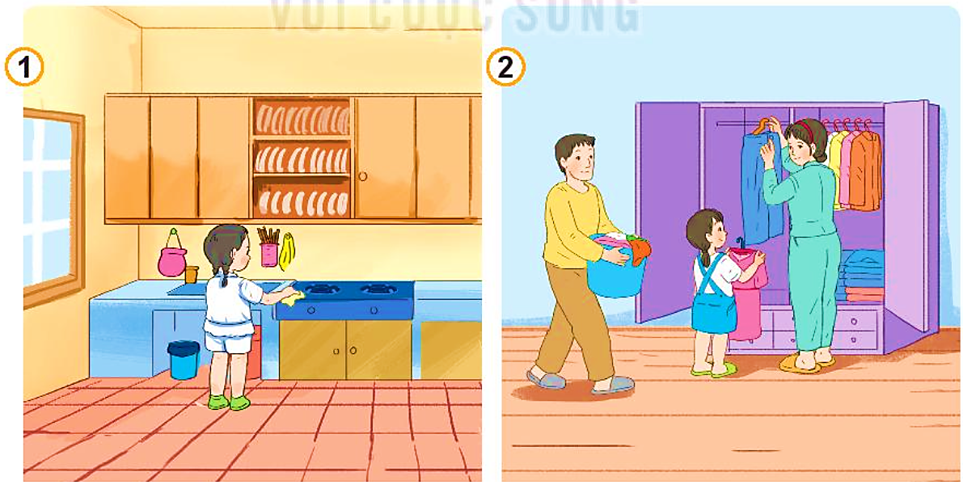
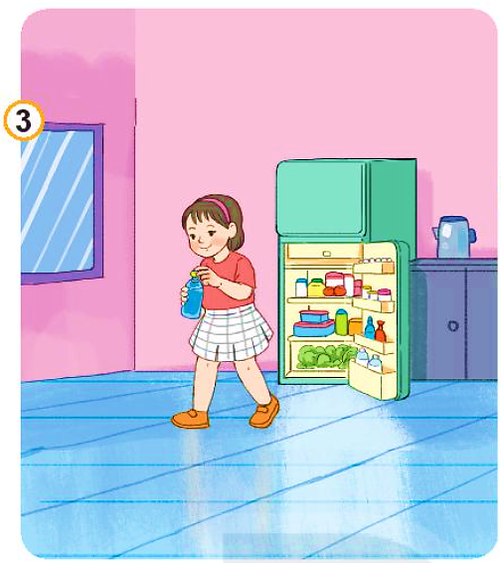
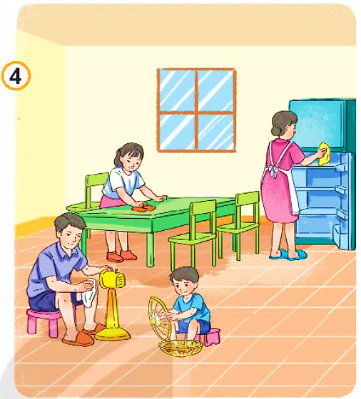
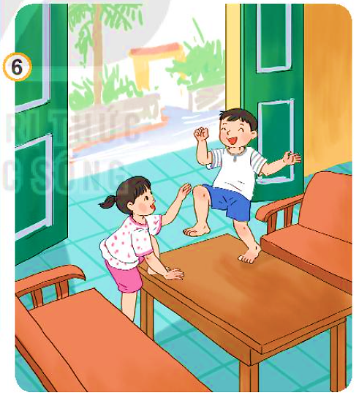
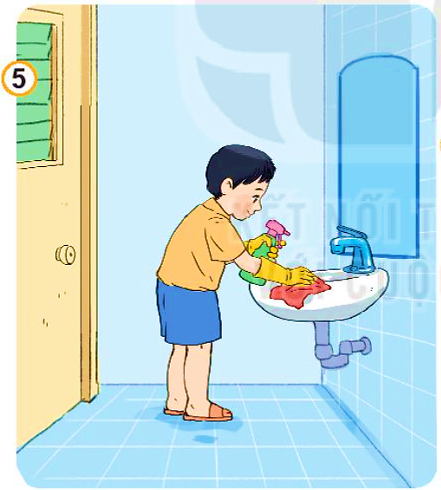
Thứ Sáu, ngày 16 tháng 12 năm 2022
Đạo đức
Bài 8: BẢO QUẢN ĐỒ DÙNG GIA ĐÌNH ( Tiết 1)
Khám phá
Em hãy nhận xét việc bảo quản đồ dùng gia đình của các bạn dưới đây:

Slide 10
Thứ Sáu, ngày 16 tháng 12 năm 2022
Đạo đức
Bài 8: BẢO QUẢN ĐỒ DÙNG GIA ĐÌNH ( Tiết 1)
Bạn nhỏ lau dọn nhà bếp sạch sẽ, đồ dùng sắp xếp ngăn nắp trên tủ.

Slide 11
Thứ Sáu, ngày 16 tháng 12 năm 2022
Đạo đức
Bài 8: BẢO QUẢN ĐỒ DÙNG GIA ĐÌNH ( Tiết 1)
Bạn nhỏ giúp bố mẹ gấp gọn quần áo, chăn màn vào tủ đồ.

Slide 12
Thứ Sáu, ngày 16 tháng 12 năm 2022
Đạo đức
Bài 8: BẢO QUẢN ĐỒ DÙNG GIA ĐÌNH ( Tiết 1)
Bạn nhỏ lấy đồ trong tủ lạnh nhưng quên đóng cửa tủ.

Slide 13
Thứ Sáu, ngày 16 tháng 12 năm 2022
Đạo đức
Bài 8: BẢO QUẢN ĐỒ DÙNG GIA ĐÌNH ( Tiết 1)
Cả nhà đang vệ sinh các đồ dùng trong gia đình.

Slide 14
Thứ Sáu, ngày 16 tháng 12 năm 2022
Đạo đức
Bài 8: BẢO QUẢN ĐỒ DÙNG GIA ĐÌNH ( Tiết 1)
Bạn nhỏ lau dọn bồn rửa mặt, sử dụng găng tay và bình xịt cẩn thận, sạch sẽ.

Slide 15
Thứ Sáu, ngày 16 tháng 12 năm 2022
Đạo đức
Bài 8: BẢO QUẢN ĐỒ DÙNG GIA ĐÌNH ( Tiết 1)
Hai anh em đùa nghịch, nhảy nhót lên bàn ghế.

Slide 16

Thứ Sáu, ngày 16 tháng 12 năm 2022
Đạo đức
Bài 8: BẢO QUẢN ĐỒ DÙNG GIA ĐÌNH ( Tiết 1)
KHÁM PHÁ
- Theo em, việc bảo quản đồ dùng gia đình có lợi ích gì?
Bảo quản đồ dùng gia đình giúp đồ dùng gia đình luôn sạch sẽ, bền đẹp, sử dụng bền lâu; rèn luyện tính ngăn nắp, gọn gàng và ý thức trách nhiệm trong cuộc sống.

Slide 17
Thứ tư , ngày 18 tháng 12 năm 2024
Đạo đức
Bài 8: BẢO QUẢN ĐỒ DÙNG GIA ĐÌNH ( Tiết 1)
- Kể thêm những việc cần làm để bảo quản đồ dùng gia đình?

Slide 18
Thứ Sáu, ngày 16 tháng 12 năm 2022
Đạo đức
Bài 8: BẢO QUẢN ĐỒ DÙNG GIA ĐÌNH ( Tiết 1)
+Đồ dùng phòng khách: Sắp xếp ngăn nắp, luôn giữ gìn bàn ghế, cốc chén,... sạch sẽ. Nên lau bụi bàn ghế, tủ,... ít nhất 1 tuần/lần (cùng mọi người trong gia đình) bằng vải mềm, ẩm. Những đồ dễ vỡ cần nhẹ tay, cẩn thận khi sử dụng.
+ Đồ dùng phòng ngủ: Sắp xếp quần áo, chăn màn và các đồ dùng khác trong phòng ngăn nắp, gọn gàng.

Slide 19
Thứ Sáu, ngày 16 tháng 12 năm 2022
Đạo đức
Bài 8: BẢO QUẢN ĐỒ DÙNG GIA ĐÌNH ( Tiết 1)
+ Đồ dùng phòng bếp: Sắp xếp ngăn nắp, gọn gàng, đúng vị trí; vệ sinh sạch sẽ sau khi sử dụng; không nên phơi đồ dùng bằng gỗ nơi có ánh nắng, gần nguồn điện; không nên sử dụng đồ nhựa để đựng các thức ăn nóng hoặc thức ăn nhiều dầu mỡ,...
+ Đồ dùng nhà vệ sinh: Thường xuyên lau, rửa nhà vệ sinh sạch sẽ, nhất là gương, chậu rửa mặt, bồn cầu. Sau khi tắm nên dùng chổi quét sạch nước trên sàn từ chỗ cao xuống chỗ thấp, nhất là chỗ nước đọng ở mép tường…

Slide 20
Thứ tư, ngày 18 tháng 12 năm 2024
Đạo đức
Bài 8: BẢO QUẢN ĐỒ DÙNG GIA ĐÌNH ( Tiết 1)
- Kể những việc cần làm để bảo quản đồ dùng trong lớp học?

Slide 21

Thứ tư, ngày 18 tháng 12 năm 2024
Đạo đức
Bài 8: BẢO QUẢN ĐỒ DÙNG GIA ĐÌNH ( Tiết 1)
Trò chơi “Ai nhanh ai đúng”
Có cánh, không biết bay
Chỉ quay như chong chóng
Làm gió xua cái nóng
Mất điện là hết quay.
Là cái gì?

Slide 22
Thứ Sáu, ngày 16 tháng 12 năm 2022
Đạo đức
Bài 8: BẢO QUẢN ĐỒ DÙNG GIA ĐÌNH ( Tiết 1)
Trò chơi “Ai nhanh ai đúng”
Miệng tròn, lòng trắng phau phau
Đựng cơm, đựng thịt, đựng rau hằng ngày.
Là cái gì?

Slide 23
Thứ Sáu, ngày 16 tháng 12 năm 2024
Đạo đức
Bài 8: BẢO QUẢN ĐỒ DÙNG GIA ĐÌNH ( Tiết 1)
Trò chơi “Ai nhanh ai đúng”
Cái gì bật sáng trong đêm
Giúp cho nhà dưới nhà trên sáng ngời?
Là cái gì?

Slide 24
Thứ Sáu, ngày 16 tháng 12 năm 2022
Đạo đức
Bài 8: BẢO QUẢN ĐỒ DÙNG GIA ĐÌNH ( Tiết 1)
Trò chơi “Ai nhanh ai đúng”
Ai muốn chân sạch
Thì dùng đến tôi
Nhưng phải một đôi
Đôi gì thế nhỉ ?
Là cái gì?

Slide 25

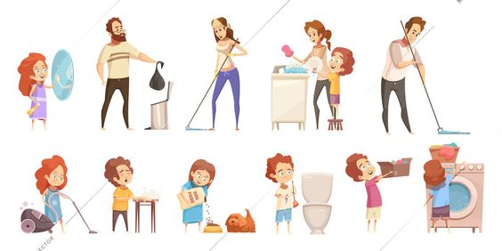
Chia sẻ về những việc em đã và sẽ làm để bảo quản đồ dùng gia đình.
Em cùng mọi người trong gia đình thực hiện bảo quản đồ dùng gia đình.
Nhắc nhở bạn bè, người thân bảo quản đồ dùng gia đình.
VẬN DỤNG

Slide 26

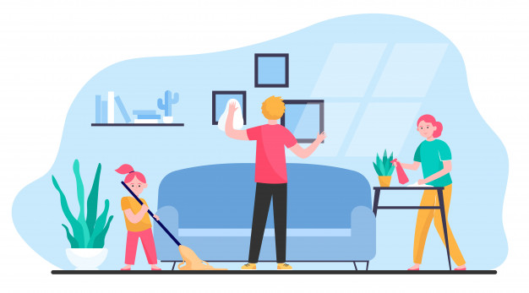

Slide 27


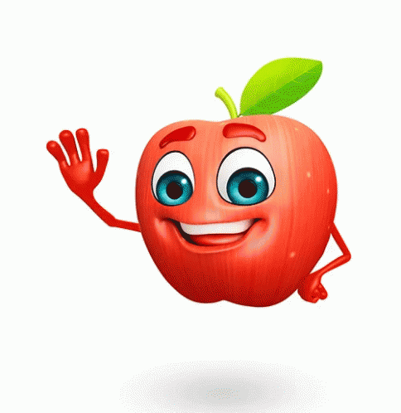



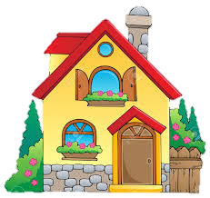
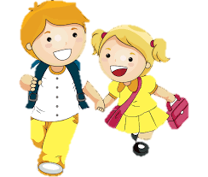

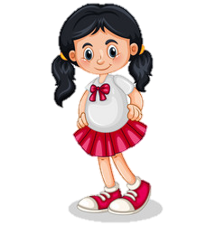



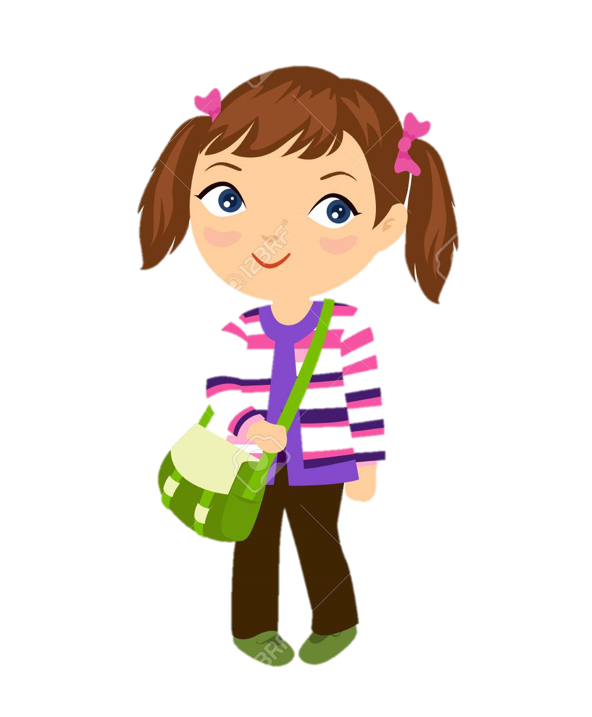
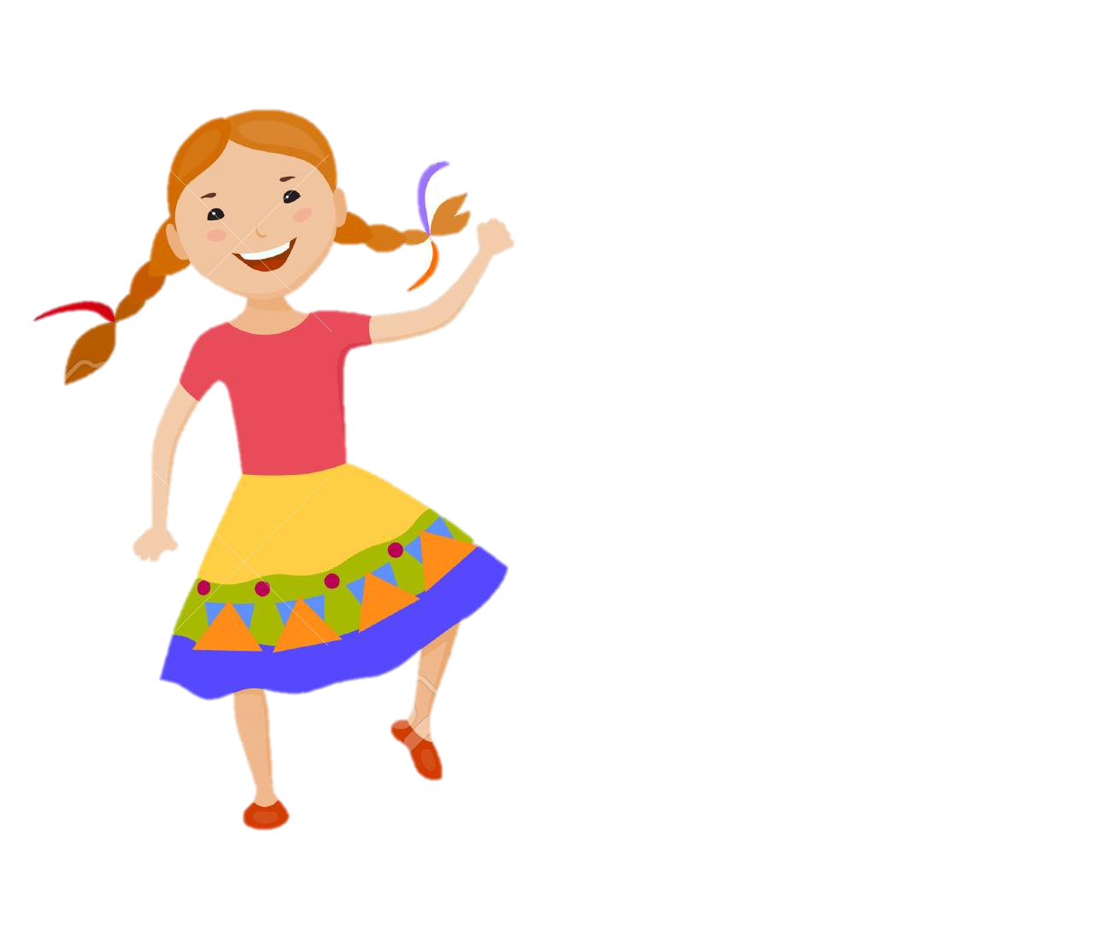
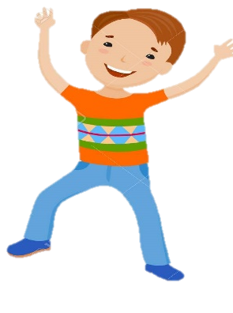


Lớp 2A hẹn gặp lại các bạn ở bài sau nhé

